Slide 1
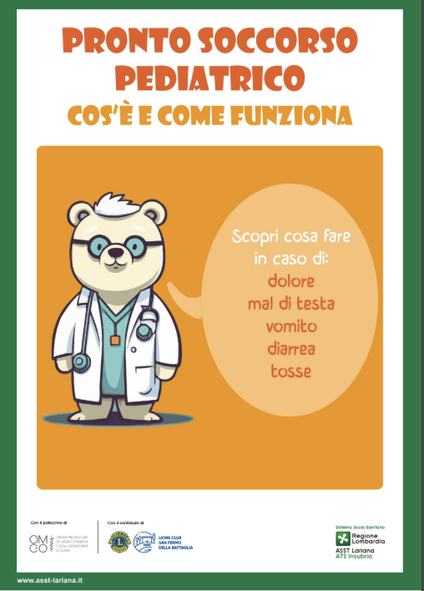

Slide 2
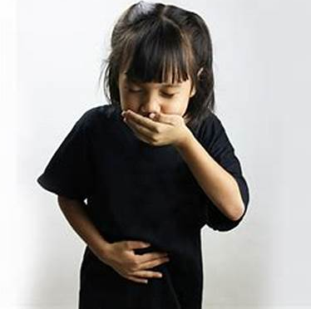

IL VOMITO : che cos’è?
Il vomito è l’emissione rapida dalla bocca del contenuto dello stomaco, per contrazione involontaria del diaframma e dei muscoli addominali.
È spesso preceduto da nausea, aumento della frequenza cardiaca e intensa salivazione.
Il rigurgito, invece, è caratterizzato dalla risalita del contenuto dello stomaco nella bocca senza contrazione dei muscoli addominali e senza nausea ed è più frequente nel lattante

Slide 3

LA DIARREA: che cos’è?
La diarrea è l'emissione frequente di feci liquide o semiliquide
Può essere:
ACUTA: quando dura pochi giorni ed è in genere causata da un'infezione batterica o virale
- CRONICA: quando dura più di due settimane e può essere causata da malattie croniche come le malattie infiammatorie croniche intestinali o la celiachia.

Slide 4


IL VOMITO e LA DIARREA:
che significato hanno?
Non sono malattie di per sé ma il sintomo di diverse condizioni che variano con l’età.
Nei bambini sono molto frequenti e, nella maggior parte dei casi, espressione di un’infezione virale a carico dello stomaco e dell’intestino (gastroenterite).
Talvolta possono rappresentare
il primo segnale di una condizione ben più grave

Slide 5

IL VOMITO: a cosa prestare attenzione?
INSORGENZA: quando è iniziato? Che correlazione ha con i pasti? In quali momenti della giornata si manifesta (es. notturno o al risveglio)? E’ successivo a particolari occasioni (es. viaggi o traumi)?
FREQUENZA: quanti episodi al giorno?
DURATA: da quanti giorni?
ASPETTO: colore e composizione
MODALITA’: a getto o no?
SINTOMI E SEGNI ASSOCIATI: febbre, diarrea, dolore addominale, cefalea, variazione di peso corporeo etc.

Slide 6
IL VOMITO : tipologie
In base al contenuto
In base alla frequenza
ALIMENTARE: contenente alimenti
BILIARE: contenente bile, di colore giallo-verde e fortemente amaro; sintomo tipico delle ostruzioni intestinali
EMATICO: contenente sangue, proveniente dalla parte alta del tratto digerente o può essere sangue deglutito proveniente dalle alte vie aeree
FECALOIDE: contenente materiale di colore scuro e di odore putrefattivo
INCOERCIBILE: episodi continui che rendono impossibile assumere e trattenere liquidi;
CICLICO: episodi di nausea e vomito, che si ripetono e che possono durare da poche ore fino a 10 giorni, intervallati da periodi di benessere.

Slide 7
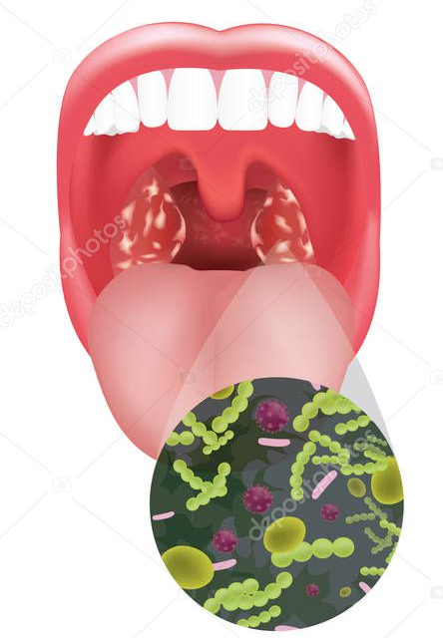
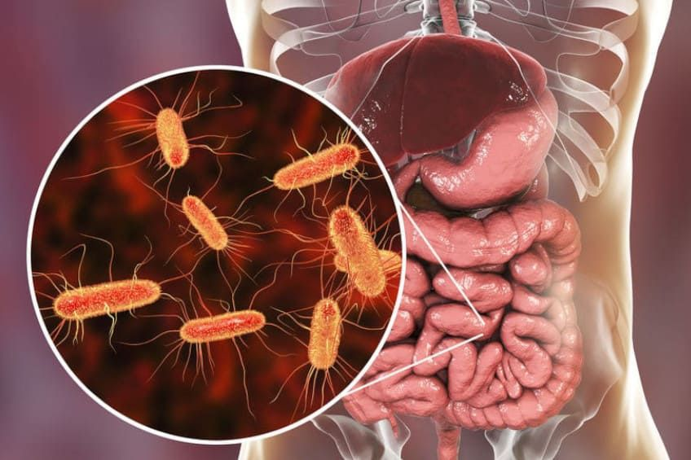
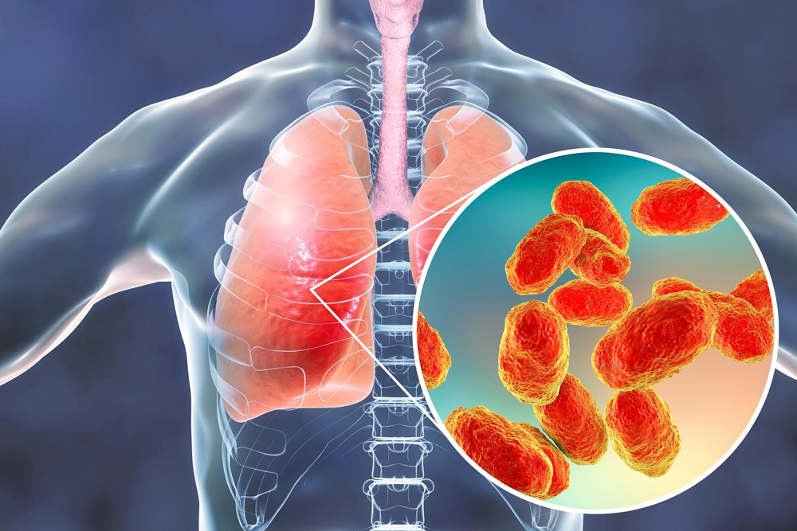
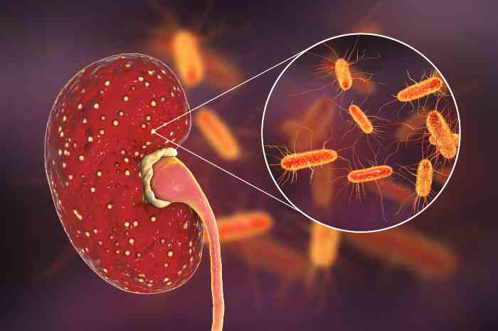
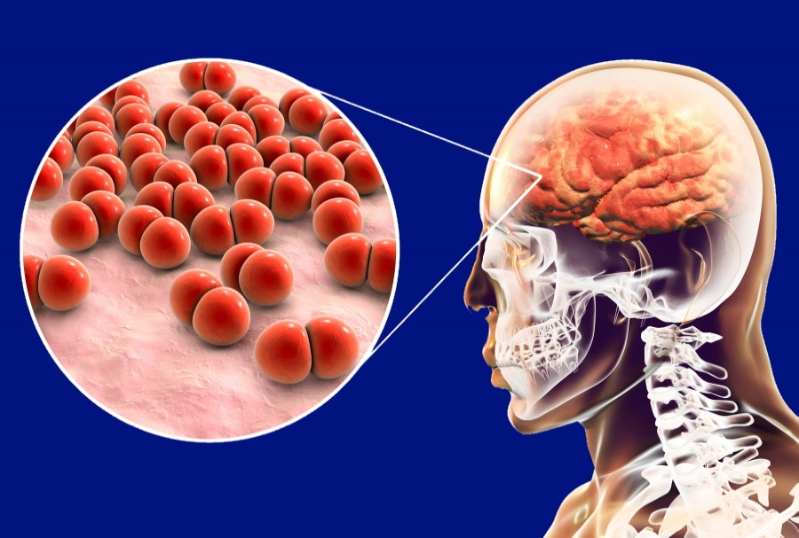
IL VOMITO : cause INFETTIVE

Slide 8
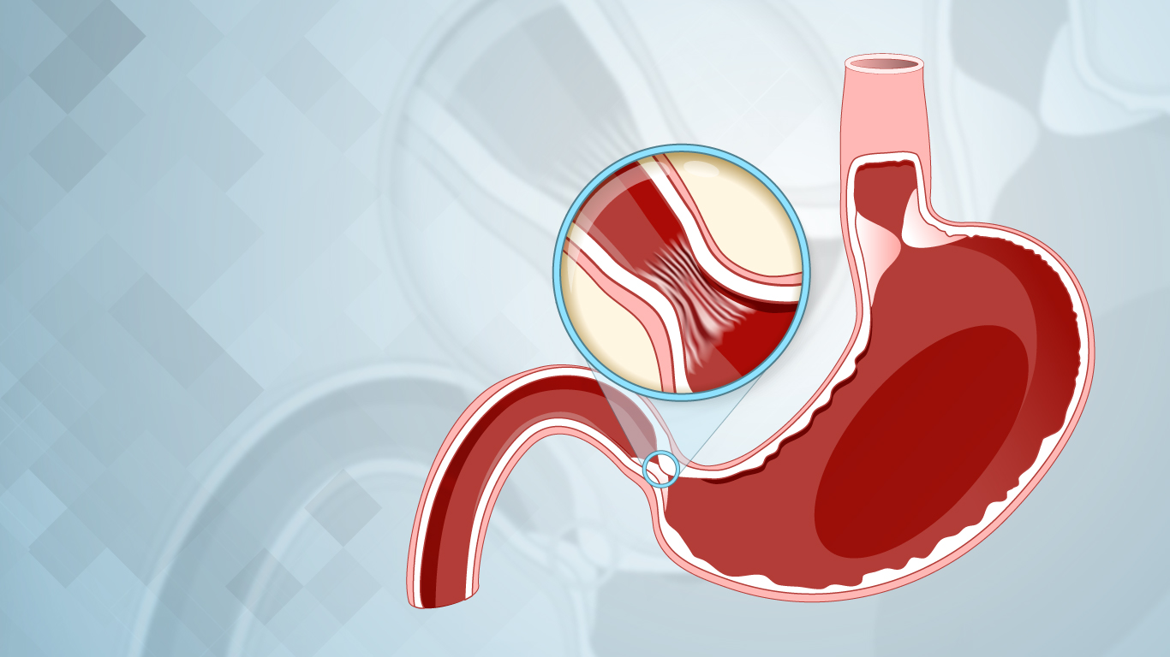
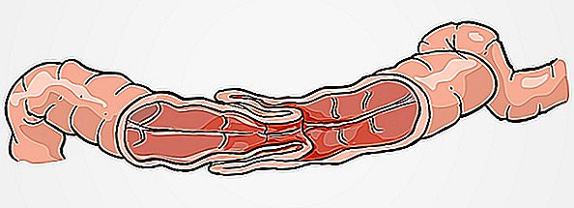
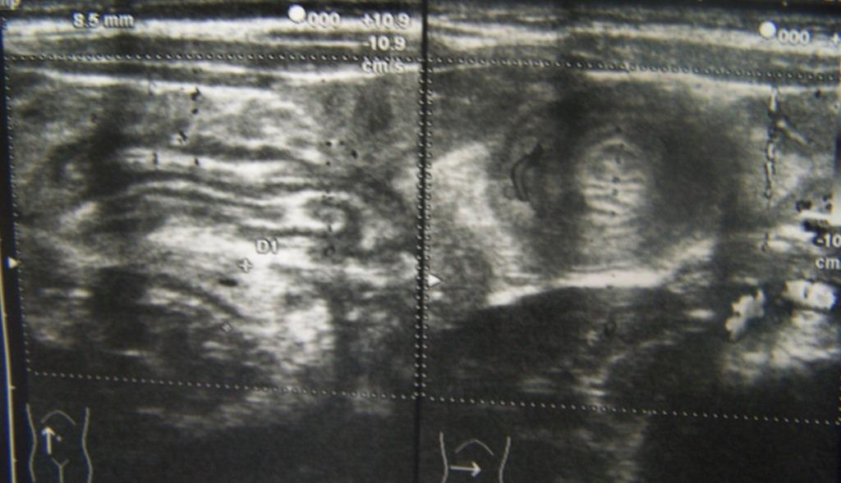
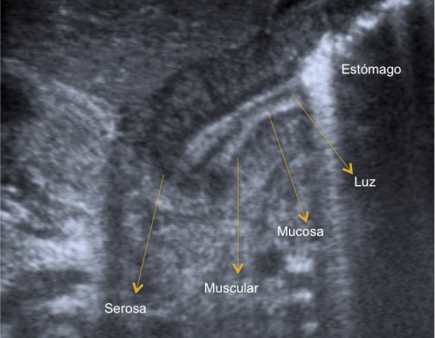
IL VOMITO : cause ANATOMICHE
Più frequenti nel periodo neonatale o nei primi mesi di vita
Stenosi ipertrofica del piloro
Invaginazione intestinale

Slide 9
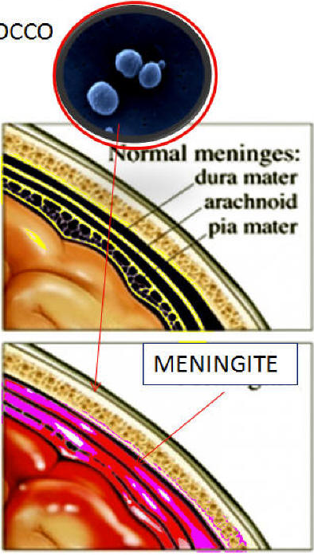
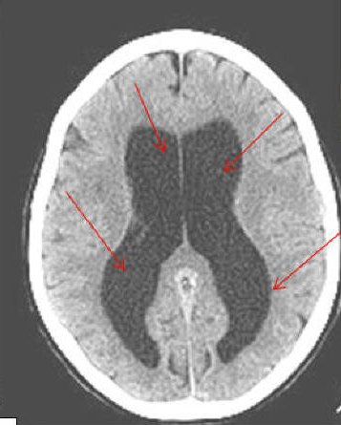
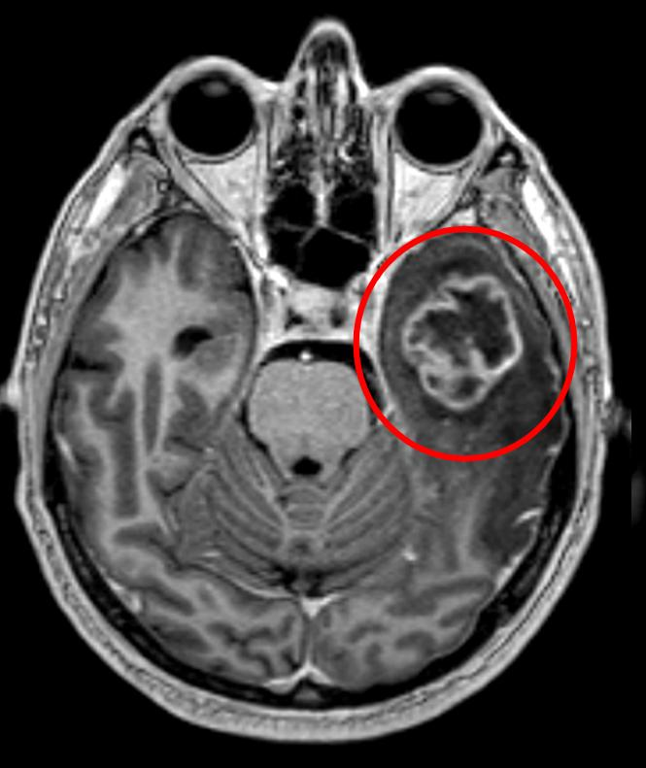
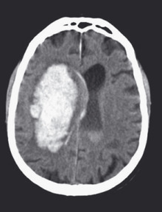
IL VOMITO : cause NEUROLOGICHE
Condizioni che aumentano la pressione endocranica
IDROCEFALO
TUMORE
EMORRAGIA

Slide 10

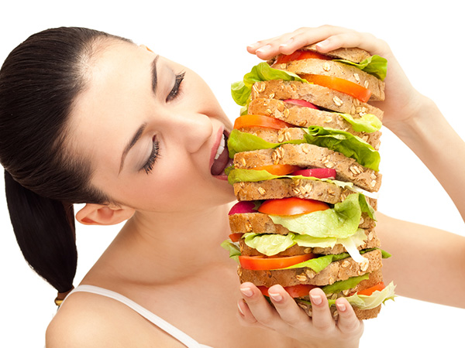
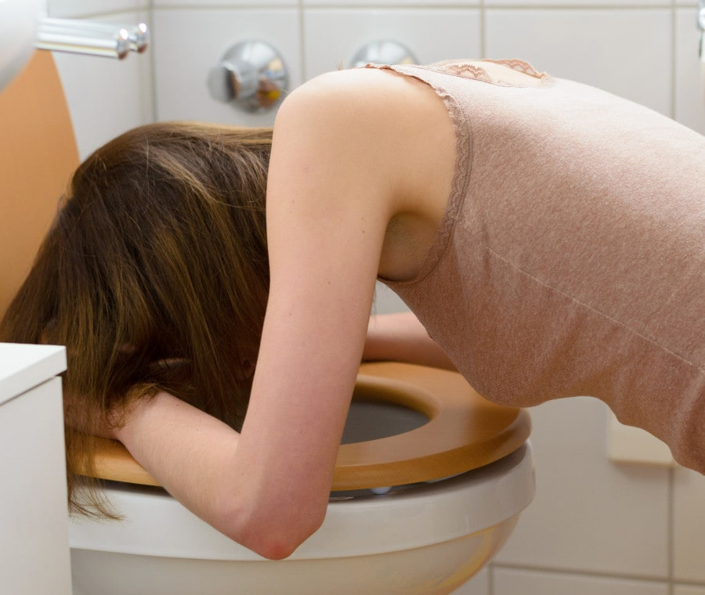
IL VOMITO : altre cause
PSICOLOGICHE:
Il vomito può essere anche espressione di un disturbo del comportamento alimentare (tipico dell’età adolescenziale) nella sua fase bulimica, con eccessiva assunzione di cibo e successiva espulsione volontaria (autoindotta).
METABOLICHE-ENDOCRINOLOGICHE
Più frequenti nel primo anno di vita; il vomito si accompagna a sopore, irritabilità, alterazioni del tono muscolare, convulsioni
Può essere anche uno dei sintomi iniziali della chetoacidosi diabetica, una complicanza del diabete mellito di tipo 1.

Slide 11
LA DIARREA: a cosa prestare attenzione?
INSORGENZA: quando è iniziata? Che correlazione ha con i pasti? E’ successiva all’assunzione di particolari alimenti (es. uova, latte, alimenti crudi)?
FREQUENZA: quanti episodi al giorno?
DURATA: da quanti giorni?
ASPETTO: è presente muco e/o sangue?
SINTOMI E SEGNI ASSOCIATI: febbre, vomito, dolore addominale, variazione di peso corporeo etc.

Slide 12
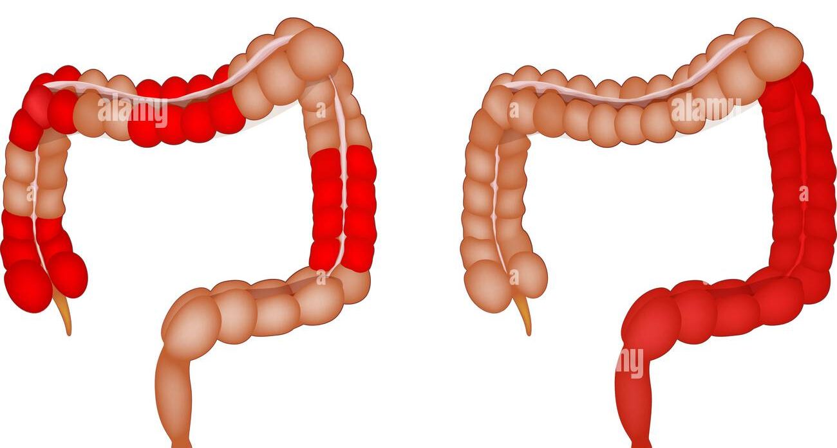
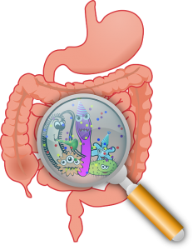
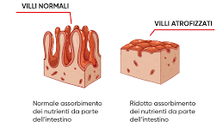
LA DIARREA: cause
INFIAMMATORIE:
- Morbo di Chron
Rettocolite ulcerosa
- Colon irritabile
INFETTIVE:
- Batteriche: Salmonella, Campylobacter, E. Coli
Virali: Rotavirus, Adenovirus
Parassitarie: Cryptosporidium, Giardia lamblia
MALASSORBIMENTO:
- Intolleranza al lattosio
- Malattia celiachia

Slide 13

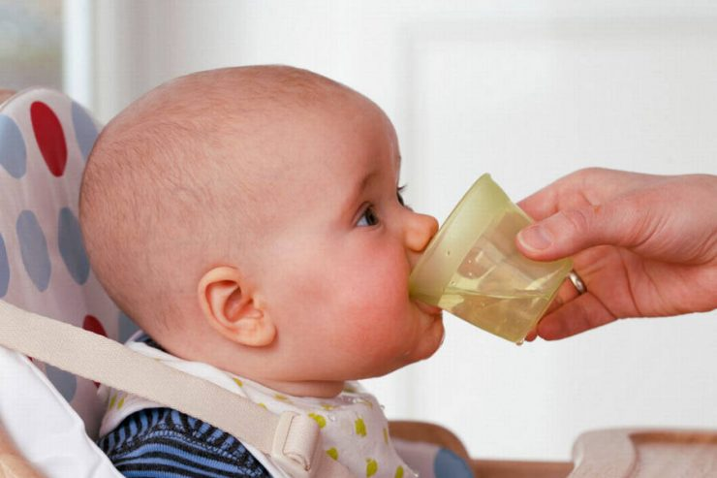
IL VOMITO e/o LA DIARREA : che cosa fare?
RICERCARE
LA CAUSA SCATENANTE
EVITARE
LE CONSEGUENZE
DISIDRATAZIONE
ANAMNESI ACCURATA:
numero episodi, insorgenza, tipologia, durata, sintomi associati
ESAME OBIETTIVO
ESCLUDERE caratteri di urgenza (es forme chirurgiche/forme infettive sistemiche).
ESEGUIRE
accertamenti a
conferma della diagnosi

Slide 14

IL BAMBINO DISIDRATATO
Perdita di peso superior al 5%
Scarsa reattività
Pelle secca e fredda
Labbra screpolate e bocca asciutta
Sonnolenza o irritabilità
Urine scarse e scure;
Occhi infossati e, nei bambini più piccoli, infossamento della fontanella sulla testa
Pianto senza lacrime
Nelle forme gravi di disidratazione :
Sonnolenza o letargia;
Convulsioni, danno cerebrale e morte nei casi più gravi.

Slide 15




Cosa si deve fare a domicilio: REIDRATARE
Nelle PRIME ORE dopo gli episodi di vomito:
SOLUZIONI REIDRATANTI

Slide 16
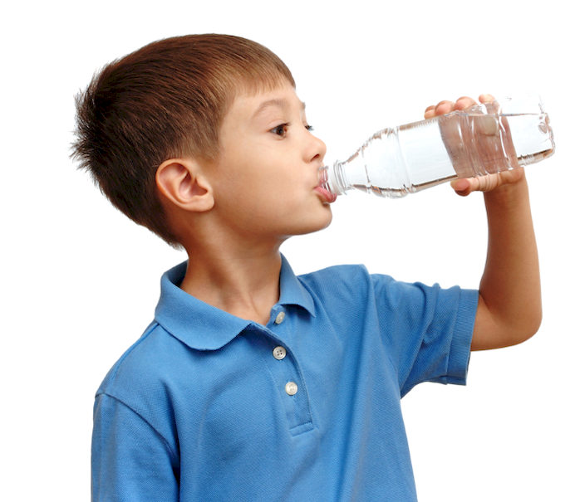
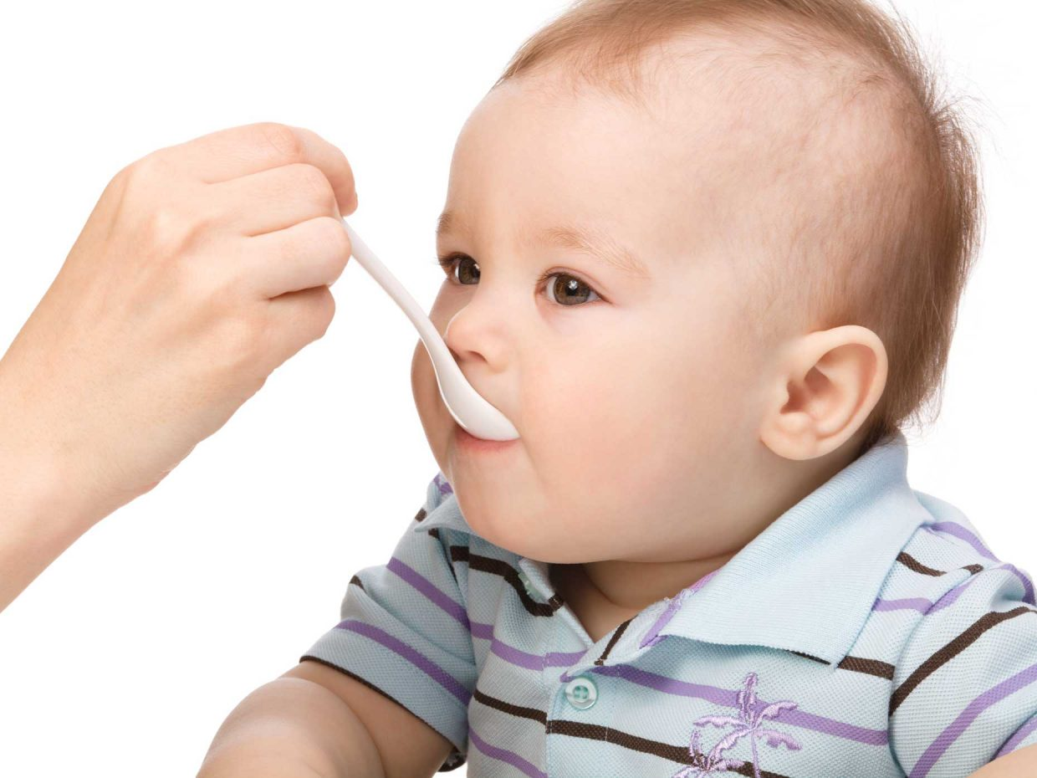

Come somministrare le soluzioni reidratanti
Acquistabili solo in farmacia
Forniscono acqua, zuccheri e sali minerali in maniera bilanciata
Pronte all’uso in brick o in bustine da diluire in acqua
Devono essere somministrate fredde
Devono essere somministrate a piccoli sorsi, usando una siringa o un cucchiaino

Slide 17
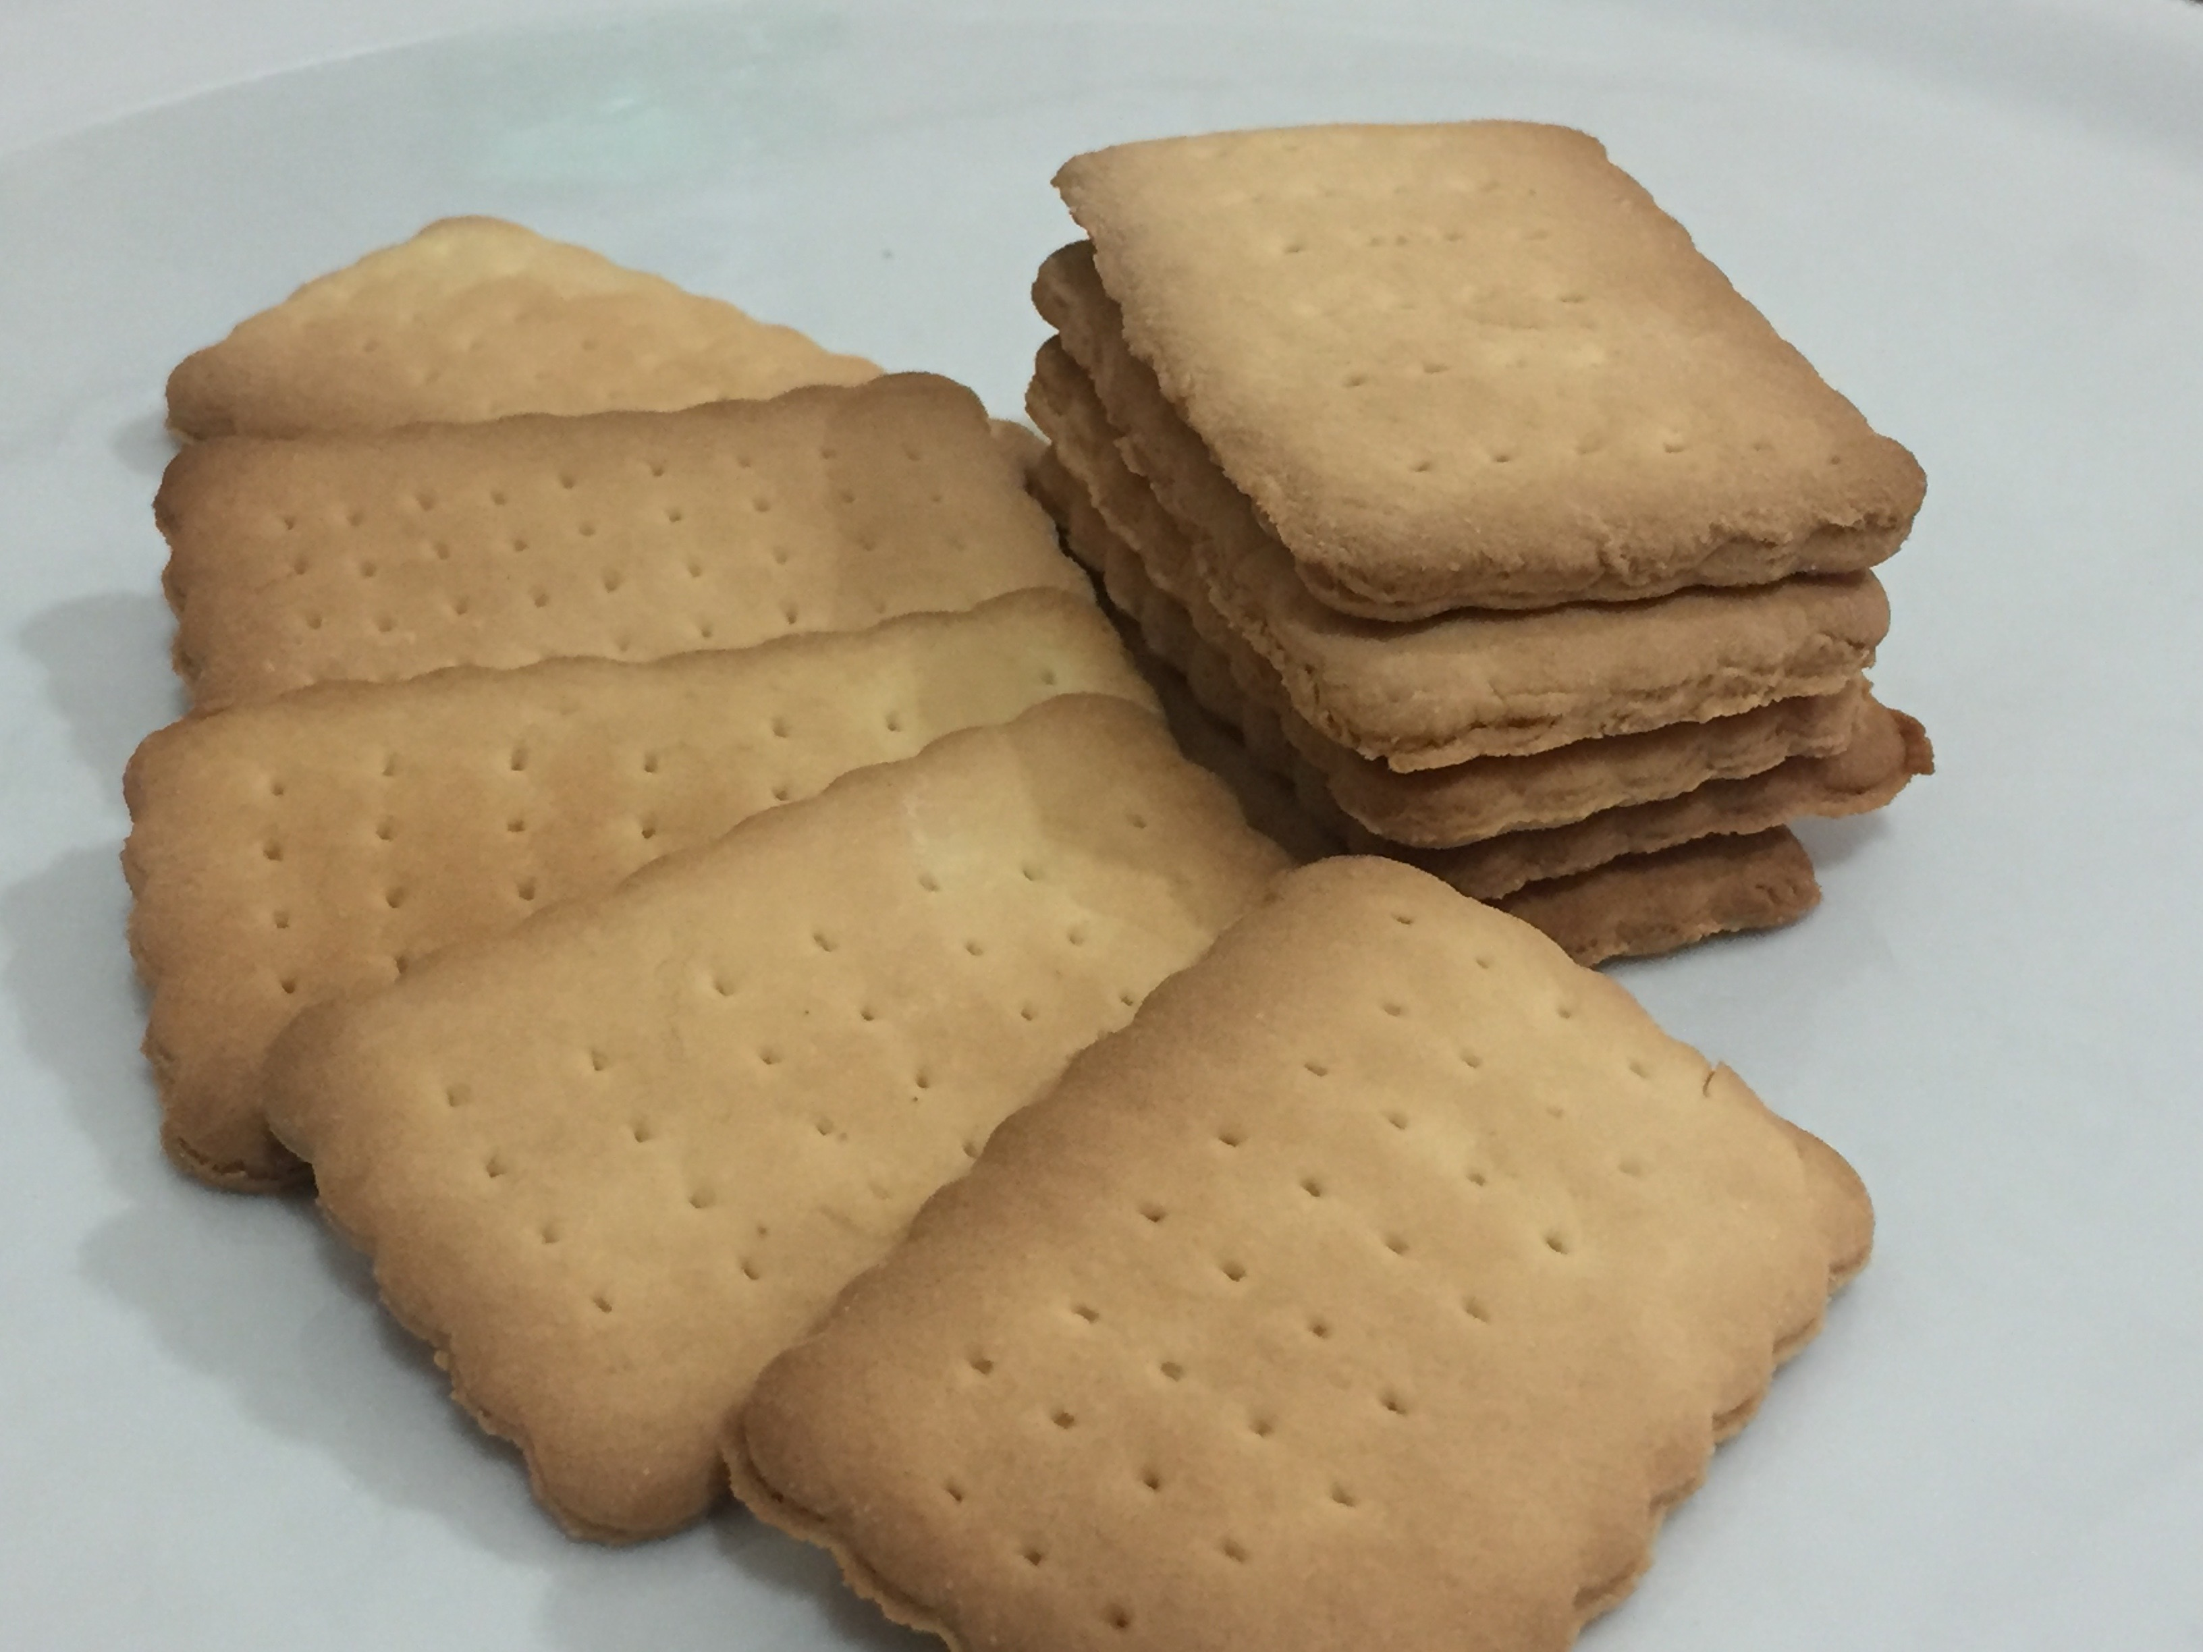

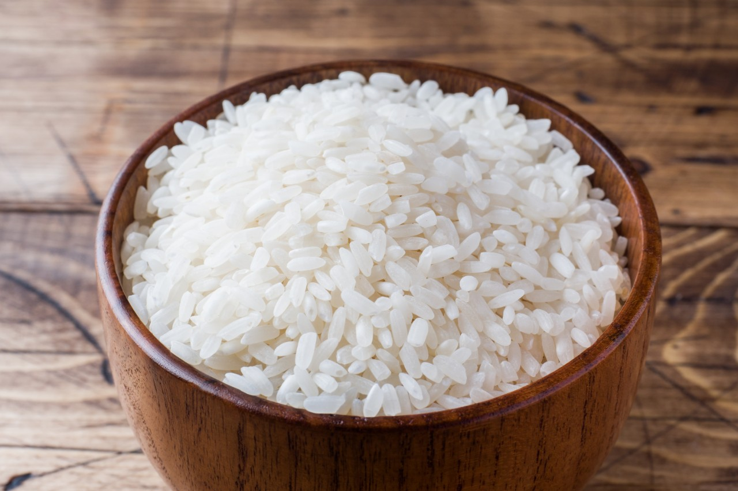
Quando e come riprendere l’alimentazione
Nel vomito:
ARRESTATI GLI EPISODI DI VOMITO:
CIBI SECCHI, RICCHI DI CARBOIDRATI COMPLESSI, POVERI DI GRASSI
NELLA DIARREA:
non c’è ragione di variare la dieta abituale; Studi scientifici hanno infatti dimostrato che i bambini guariscono prima se viene mantenuta una dieta libera.

Slide 18

QUANDO ANDARE IN OSPEDALE
Vomito incoercibile
Diarrea > 2 giorni
Stato di disidratazione
Lattanti di età inferiore a 3 mesi di vita
Vomito ematico, biliare o fecaloide
Diarrea con sangue
Dolore addominale
Se:
    importante astenia o irritabilità
    Sopore
    Convulsioni
    Alterazioni del tono muscolare

Slide 19
Cosa si fa in ospedale
SI VALUTA LO STATO D’IDRATAZIONE
SI RICERCA
LA CAUSA SCATENANTE
ESAME
OBIETTIVO
ESAMI EMATICI
+ URINE
FARMACI ANTIVOMITO
+
INFUSIONE ENDOVENOSA DI LIQUIDI+SALI+GLUCOSIO
SE DISIDRATAZIONE IMPORTANTE O
VOMITO INCOERCIBILE

